Slide 1
ПРИМЕНЕНИЕ ГЕНЕТИЧЕСКОГО АЛГОРИТМА ДЛЯ РЕШЕНИЯ ЗАДАЧ ОПТИМИЗАЦИИ
Студент группы 931903
Юркевич Илья Вадимович

Slide 2
Цель работы
Нашей целью является изучение генетических алгоритмов, их свойств и их предназначение. Для этого мы создадим генетический алгоритм.

Slide 3
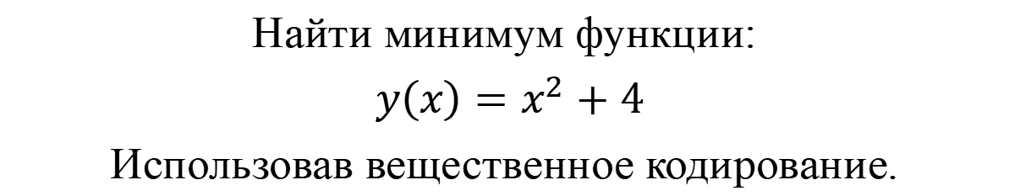
Постановка задачи
Найти минимум функции:
$y\left(x\right)=x^{2}+4$
Использовав вещественное кодирование.

Slide 4
Параметры генетического алгоритма для вещественного кодирования
– длительность эволюции (количество поколений):
30
– размер популяции:
20
– Тип селекции:
Турнирный отбор
– тип оператора кроссинговера:
арифметический оператор кроссинговера.
– тип оператора кроссинговера:
Арифметический оператор кроссинговера.
– вероятность кроссинговера РС:
0.7
– тип оператора мутации:
вещественное кодирование
– вероятность мутации РМ:
0.01

Slide 5
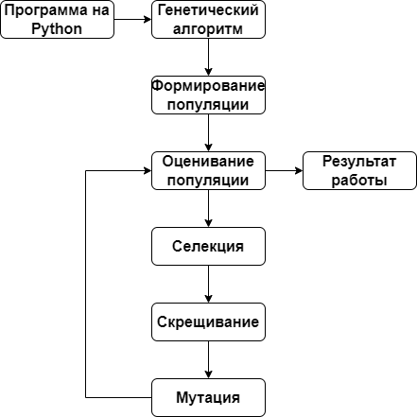
Структурная схема алгоритма

Slide 6
Выводы
В данной работы был рассмотрен генетический алгоритм как один из самых распространенных эволюционных алгоритмов.
В нашей работе генетический алгоритм решает задачу нахождения особи по предоставленным параметрам. На примере было показано универсальность алгоритма и его практическая польза.

